Slide 1
ГБОУ №337 Презентация на тему: Биография В. А. Жуковского
Сделала : П. А. Пневская
Получитель : Г. Н. Викторовна
Санкт-Петербург
2013год

Slide 2
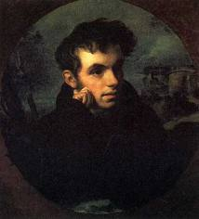
Василий Андреевич Жуковский.
Родился В. А. Жуковский 29 января 1783 года. Его отец Афанасий Иванович Бунин-тульский помещик. А его мать-пленная турчанка.

Slide 3
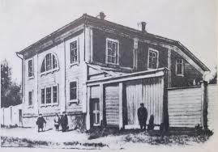
Мальчику была дана фамилия усыновившего его помещика-Андрея жуковского, который жил в доме Буниных.

Slide 4
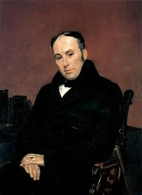
Жуковский учился в благородном пансионе, где начал писать стихи.
Например как: шильонский узник, Светлана, смерть поэта, балла, Бальмонт Константин Дмитриевич, и т.д.

Slide 5
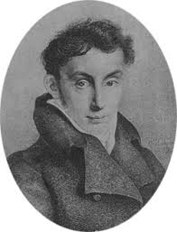
В 1797 году 14-летний Жуковский поступил в Московский университетский благородный пансион и учился в нем четыре года.

Slide 6
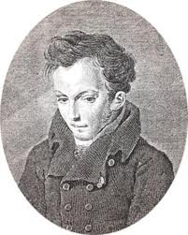
Для получения дворянства ребёнок был фиктивно зачислен на службу в Астраханский гусарский полк; получив звание прапорщика, которое давало право на личное дворянство, в 1789 году 6-летний Жуковский был внесён в дворянскую родословную книгу Тульской губернии и получил грамоту на дворянское достоинство, которая позволила ему впоследствии получить образование в частном пансионе, затем в Тульском народном училище.

Slide 7
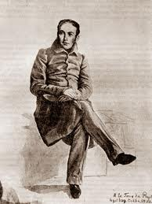
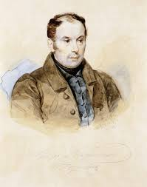
В 1812 году Жуковский вступил в ополчение. В лагере под Тарутином он написал «Певца во стане русских воинов», сразу доставившего ему несравненно большую известность, чем вся предшествовавшая его поэтическая деятельность. В тысячах списков оно разошлось в армии и в России.

Slide 8
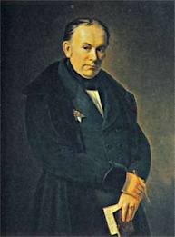
В 1816 году Жуковский стал чтецом при вдовствующей императрице Марии Фёдоровне. В 1817 году он стал учителем русского языка принцессы Шарлотты

Slide 9
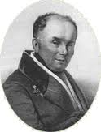
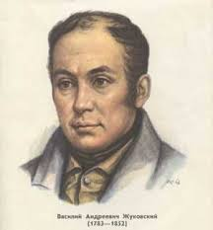
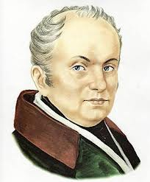
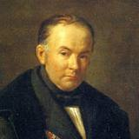
После гибели Пушкина, в 1837 году Жуковский объездил с наследником цесаревичем Россию и часть Сибири. После этого, в 1838—1839 годах Жуковский путешествовал с ним по Западной Европе. В Риме он особенно сблизился с Гоголем.

Slide 10
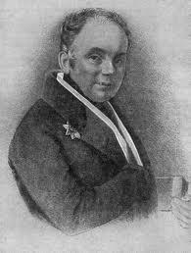
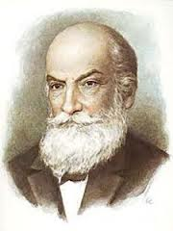
Последние 12 лет жизни провёл в Германии, в кругу своих новых родных — сначала в Дюссельдорфе, позднее во Франкфурте-на-Майне, чуть не ежегодно собираясь побывать в России, но, по болезненному состоянию своей жены, так и не успев осуществить этого желания.

Slide 11
Источники:
Жуковский Василий Андреевич-Википедия.

Slide 12
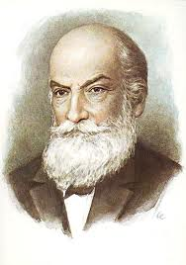
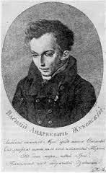
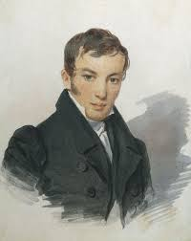
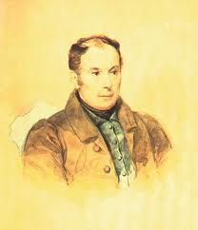
Спасибо за внимание!!!!!!

